Slide 1
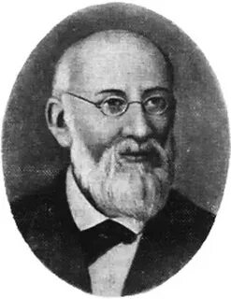
200 лет со дня рождения русского педагога, детского писателя В.И.Водовозова

Slide 2
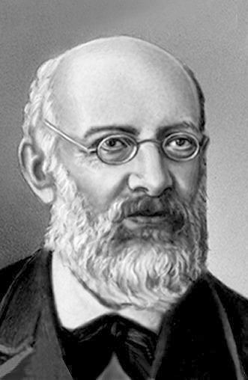
Василий Иванович Водовозов (1825–1886) выдающийся педагог и методист – словесник, переводчик, детский писатель, а главное, общественный деятель, внесший большой вклад в развитие российского образования.

Slide 3
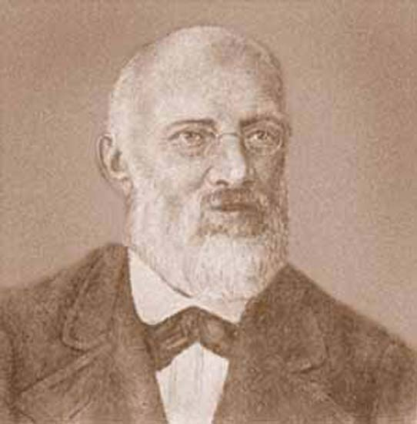
Биография
Василий Иванович Водовозов (27 сентября 1825 -7 мая 1886 )
В 1831 году он по ходатайству матери был перечислен в мещанское сословие, в 1835 году по ее просьбе был определен в коммерческое училище.

Slide 4
1842 год-окончание коммерческого училища, поступление в университет на филологический факультет.
1847 год-окончание университета.
В программе его привлекала русская словесность, греческая литература и всеобщая история.
Свободно владел французским, английским, итальянским, польским, греческим и латинскими языками, что давало ему ознакомиться с обширной литературой.

Slide 5
Формирование социальных и педагогических взглядов Водовозова проходило под влиянием общественно – демократического движения в России 60 –х гг. 19 века, под влиянием идей Белинского, Чернышевского и Добролюбова.
В. И. Водовозов был просветителем-демократом, исходившим во всей своей деятельности из интересов народных масс.

Slide 6
Педагогиечская деятельность
Со 2-й половины 1850-х гг. печатал переводы и заметки о системе образования в европейских странах в «Библиотеке для чтения» и «Журнале Министерства народного просвещения».
С 1851 года - преподавал русский язык и словесность в Варшавской, затем 1-й Санкт-Петербургской гимназии.
С 1860 по приглашению К. Д. Ушинского преподавал русскую словесность в Смольном институте.

Slide 7
В 1861—1862 руководил женской воскресной школой при 1-й Санкт-Петербургской гимназии.
В 1866 в связи с критикой со стороны администрации учебного округа отстранён от преподавания.
С 1869 - постоянный участник собраний Санкт-Петербургского педагогического общества. Последние годы жизни занимался литературной деятельностью.

Slide 8
Литературно – педагогическая деятельность
В связи с обсуждение проекта устава низших и средних училищ Водовозов на основе собственного опыта работы предложил свою систему преподавания русской литературы, дал подробные указания о преподавании русского языка.
Разработал учебный план восьмиклассной гимназии.

Slide 9
В 1871 г. вышла первая часть «Книги для первоначального чтения в народных школах».
В 1873 г. вышла «Русская азбука для детей».
В 1873 г. было издано методическое пособие для учителей «Предметы обучения в народной школе. Методика обучения грамоте, арифметике и другим предметам».
В 1878 г. вышла вторая часть «Книги для первоначального чтения», предназначенная учащимся старшего возраста и взрослым.

Slide 10
Педагогические взгляды Водовозова
Водовозов выдвигал на первый план воспитательные задачи с целью подготовить всесторонне образованного и деятельного защитника интересов народа.
Высказывался за активизацию методов обучения, замен схоластики и механической зубрежки сознательным, осмысленным усвоением знаний.

Slide 11
Выступал против насилия в воспитании.
Был сторонником разумного воспитания, строящегося на гуманном отношении к личности ребенка.
Считал необходимым воспитывать у детей чувство товарищества и дружбы, трудолюбие и настойчивость в достижении поставленной цели.

Slide 12
Русский язык и литература в понимании Водовозова
С помощью языка учащиеся приобщаются к духовной культуре, созданной народом, а это воспитывает у них любовь к народу и родному языку.
Литература расширяет умственный кругозор, влияет на формирование убеждений. Изучение литературы воспитывает и художественный вкус, обогащает язык учащихся, знакомит с жизнью людей в прошлом и настоящем, раскрывает их социальные взаимоотношения, знакомит с чувствами и мыслями людей.

Slide 13
Заключение
В.И.Водовозов в вопросах народного образования он выступал за новую школу, дающую подрастающему поколению научное и связанное с жизнью полноценное общее образование; выдвигал на первый план воспитательные задачи с целью подготовить всесторонне образованного и деятельного защитника интересов народа; высказывался за активизацию методов обучения, замену схоластики и механической зубрежки сознательным, осмысленным усвоением знаний, за уважение к личности ребенка.

Slide 14
«Быть образованным – значит победить, взять во власть природу» - В.И.Водовозов

